Slide 1

zhangchem.com
AI-Driven De Novo Design of DENV NS2B-NS3 Protease Inhibitors
基于GenAI的登革热病毒蛋白酶抑制剂创新设计
汇报人：陈袁

Slide 2

目录
CONTENTS
01
项目现状评估 - 客观分析
02
关键科学问题 - pIC50 vs IC50
03
数据扩展Protocol - 系统化方案
04
改进QSAR模型 - 算法升级路线
05
实验验证设计 - 关键突破点
06
补充分析 - 论文必需内容
07
顶刊投稿路线图
08
即刻行动计划 (3个月速赢)
09
资源需求评估
10
风险评估与缓解

Slide 3
目录
CONTENTS
01
项目现状评估 - 客观分析
02
关键科学问题 - pIC50 vs IC50
03
数据扩展Protocol - 系统化方案
04
改进QSAR模型 - 算法升级路线
05
实验验证设计 - 关键突破点
06
补充分析 - 论文必需内容
07
顶刊投稿路线图
08
即刻行动计划 (3个月速赢)
09
资源需求评估
10
风险评估与缓解

Slide 4

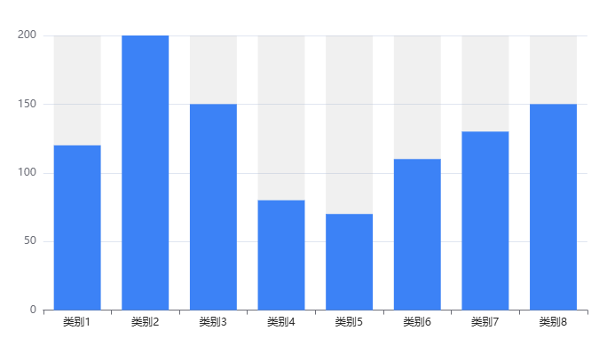
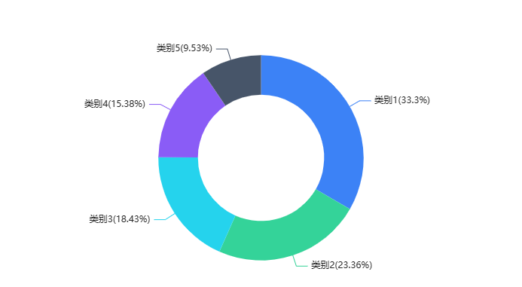
已完成工作质量评级
数据质量
QSAR模型
生成模型
多目标优化
三轮严格清洗（盐过滤→立体化学标准化→Token验证）
关键问题: 仅729个化合物，远低于顶刊标准（通常需>5,000）
Lipinski规则通过率81.3%表明筛选严格
R²=0.69处于工业可接受下限（顶刊要求>0.80）
Morgan指纹+Random Forest是成熟方法，缺乏方法学创新
致命缺陷: 未进行k-fold交叉验证，模型泛化能力未知
迁移学习策略得当（ChEMBL→DENV特化）
580万参数网络规模适中
优势: 使用工业级REINVENT4平台，可重现性强
8个评分组件全面覆盖（活性+ADME+合成性）
强化学习成功收敛（2000步训练）
创新点: pIC50预测整合到实时评分

Slide 5

当前成果定位
项目 | 项目代码 | 描述 | 负责人 | 执行阶段 | 备注
项目1
项目2
项目3
项目4
项目5
项目6
项目7
项目8
项目9
实际水平
优秀硕士论文/博士章节
可发表级别: 中档计算化学期刊（IF 3-5）
距离顶刊差距
需补充实验验证、扩大数据集、算法创新

Slide 6
成功指标 (KPIs)
结论与展望
目录
CONTENTS
01
项目现状评估 - 客观分析
02
关键科学问题 - pIC50 vs IC50
03
数据扩展Protocol - 系统化方案
04
改进QSAR模型 - 算法升级路线
05
实验验证设计 - 关键突破点
06
补充分析 - 论文必需内容
07
顶刊投稿路线图
08
即刻行动计划 (3个月速赢)
09
资源需求评估
10
风险评估与缓解

Slide 7
为什么训练用pIC50，发表用IC50？
数学原理
问题诊断
实验验证的必要性
训练数据不足以学习高活性模式:
计算预测误差±0.5-1.0 pIC50单位
pIC50=7.5±1.0 → IC50可能在3-300 nM之间
只有实验才能确定真实活性
姓名 | 一季度 | 二季度 | 三季度 | 四季度 | 年度总计 | 个人占比
人员1
人员2
人员3
人员4
人员5
人员6
人员7
人员8

Slide 8
成功指标 (KPIs)
结论与展望
目录
CONTENTS
01
项目现状评估 - 客观分析
02
关键科学问题 - pIC50 vs IC50
03
数据扩展Protocol - 系统化方案
04
改进QSAR模型 - 算法升级路线
05
实验验证设计 - 关键突破点
06
补充分析 - 论文必需内容
07
顶刊投稿路线图
08
即刻行动计划 (3个月速赢)
09
资源需求评估
10
风险评估与缓解

Slide 9

Phase 1: 公开数据库挖掘 (Timeline: 2周)
ChEMBL深度挖掘
PubChem BioAssay筛选
BindingDB交叉验证
AID关键词: "Dengue", "NS2B-NS3", "protease inhibitor"
目标DENV血清型: DENV-1/2/3/4全覆盖
质量控制: 仅纳入确证型检测(confirmatory assays)
提取Kd/Ki数据转换为IC50当量
公式: IC50 ≈ Ki × (1 + [S]/Km)，假设Km已知

Slide 10
Phase 2: 文献数据提取 (Timeline: 3-4周)
2024
2025
2026
01
02
03
系统化文献检索
结构化数据提取工具
Meta分析数据整合
ChemDataExtractor 2.0 (自动化文本挖掘)
人工审核验证准确性
标准化活性单位(nM/μM转换
不同检测方法的活性数据normalization
FRET vs 荧光 vs 质谱检测的correction factor
重复化合物的数据聚合(取中位数)

Slide 11

Phase 3: 虚拟筛选扩增 (Timeline: 1-2周)
01
02
目的
策略
生成近似活性的"准训练数据"
从现有729个化合物计算Morgan指纹相似度
从ZINC15/Enamine REAL筛选Tanimoto>0.7的分子
用集成模型预测活性(XGBoost+RF+SVM投票)
仅保留预测置信度>0.8的数据
03
质量控制
标记为"伪标签数据"(pseudo-labeled)
训练时权重降低50%
仅用于数据增强，不用于最终验证

Slide 12




Phase 4: 主动学习迭代 (Timeline: 持续)
循环策略
不确定性量化
Monte Carlo Dropout (20次前向传播)
标准差>0.5 pIC50视为高不确定性
优先采样边界区域分子

Slide 13
成功指标 (KPIs)
结论与展望
目录
CONTENTS
01
项目现状评估 - 客观分析
02
关键科学问题 - pIC50 vs IC50
03
数据扩展Protocol - 系统化方案
04
改进QSAR模型 - 算法升级路线
05
实验验证设计 - 关键突破点
06
补充分析 - 论文必需内容
07
顶刊投稿路线图
08
即刻行动计划 (3个月速赢)
09
资源需求评估
10
风险评估与缓解

Slide 14
当前瓶颈分析
项目 | 项目代码 | 描述 | 负责人 | 执行阶段 | 备注
项目1
项目2
项目3
项目4
项目5
项目6
项目7
项目8
项目9
Random Forest的局限性
无法捕捉分子内原子间的长程相互作用
Morgan指纹丢失3D构象信息
R²=0.69说明存在系统性预测偏差

Slide 15
升级方案矩阵
项目 | 项目代码 | 描述 | 负责人 | 执行阶段 | 备注
项目1
项目2
项目3
项目4
项目5
项目6
项目7
项目8
项目9
方法对比表
| 方法 | 预期R² | 计算成本 | 可解释性 | 实施难度 |
|------|--------|----------|----------|----------|
| XGBoost+ECFP | 0.75 | 低 | 高 | 简单 |
| Chemprop (D-MPNN) | 0.82 | 中 | 中 | 中等 |
| AttentiveFP | 0.84 | 中 | 高 | 中等 |
| Uni-Mol (预训练) | 0.88 | 高 | 低 | 困难 |
| AlphaFold-Multimer对接 | 0.90+ | 极高 | 中 | 极困难 |
推荐路线
Chemprop (性价比最优)

Slide 16



Chemprop实施细节
01
02
03
架构优势
训练策略
集成策略增强
有向消息传递神经网络(D-MPNN)
直接从分子图学习，无需人工特征工程
内置不确定性量化(集成学习)
5个独立训练的模型投票
预测值 = median(5 models)
不确定性 = std(5 models)

Slide 17
成功指标 (KPIs)
结论与展望
目录
CONTENTS
01
项目现状评估 - 客观分析
02
关键科学问题 - pIC50 vs IC50
03
数据扩展Protocol - 系统化方案
04
改进QSAR模型 - 算法升级路线
05
实验验证设计 - 关键突破点
06
补充分析 - 论文必需内容
07
顶刊投稿路线图
08
即刻行动计划 (3个月速赢)
09
资源需求评估
10
风险评估与缓解

Slide 18
两阶段验证策略
Phase 1: 计算筛选 (成本: $0)
步骤1: Pareto前沿筛选
步骤2: 分子对接验证
蛋白结构: PDB 3U1I (DENV2 NS2B-NS3复合物)
对接软件: AutoDock Vina / Glide XP
筛选阈值: ΔG < -9.0 kcal/mol
预期通过率: 15-20个分子
步骤3: ADMET预测
pkCSM在线工具 (hERG, CYP450, BBB)
排除肝毒性高风险分子
最终候选: 10个分子
Phase 2: 实验合成与测试 (成本: $15,000-30,000)
合成策略:
| 分子复杂度 | 外包CRO | 预估成本/个 | 时间 |
|------------|---------|-------------|------|
| SA < 3.0 | WuXi AppTec | 1,500-2,500 | 6-8周 |
生物学检测 (外包推荐: BPS Bioscience)
FRET酶活检测 (NS2B-NS3蛋白酶)
8点剂量-效应曲线
重复3次独立实验
成本: ~$1,000/化合物
细胞毒性评估:
Vero细胞MTT法
CC50测定
选择性指数(SI) = CC50/IC50 > 10
预期成功率:
10个分子中，预期2-4个IC50 < 100 nM
1-2个候选物进入hit-to-lead阶段

Slide 19
成功指标 (KPIs)
结论与展望
目录
CONTENTS
01
项目现状评估 - 客观分析
02
关键科学问题 - pIC50 vs IC50
03
数据扩展Protocol - 系统化方案
04
改进QSAR模型 - 算法升级路线
05
实验验证设计 - 关键突破点
06
补充分析 - 论文必需内容
07
顶刊投稿路线图
08
即刻行动计划 (3个月速赢)
09
资源需求评估
10
风险评估与缓解

Slide 20








化学空间覆盖分析
t-SNE可视化
1
Bemis-Murcko骨架提取
新骨架占比 (期望>30%显示创新性)
骨架跳跃(scaffold hopping)案例展示
Scaffold分析
2
2050

Slide 21
分子对接结合模式分析
项目 | 项目代码 | 描述 | 负责人 | 执行阶段 | 备注
项目1
项目2
项目3
项目4
项目5
项目6
项目7
项目8
项目9
关键相互作用指纹
与His51/Asp75/Ser135的氢键
疏水口袋(Tyr161, Phe130)占据
π-π堆积相互作用
结合模式聚类
RMSD聚类识别主要结合姿态
与已知抑制剂的叠合分析
新结合模式的发现
蛋白-配体相互作用图谱
LigPlot+生成2D相互作用图
PyMOL生成3D渲染图(出版级质量)

Slide 22
构效关系(SAR)分析
01
原子贡献热图
LigandScout提取3D药效团
展示必需/可选特征
指导下一轮优化
02
药效团模型

Slide 23
成功指标 (KPIs)
结论与展望
目录
CONTENTS
01
项目现状评估 - 客观分析
02
关键科学问题 - pIC50 vs IC50
03
数据扩展Protocol - 系统化方案
04
改进QSAR模型 - 算法升级路线
05
实验验证设计 - 关键突破点
06
补充分析 - 论文必需内容
07
顶刊投稿路线图
08
即刻行动计划 (3个月速赢)
09
资源需求评估
10
风险评估与缓解

Slide 24
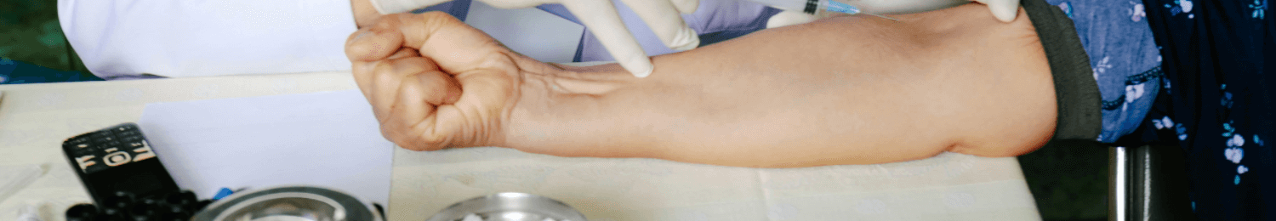
Nature子刊级别要求清单
01
02
已满足
必须补充
[x] 完整的AI工作流程
[x] 多目标优化展示
[x] 938个新分子生成
[ ] 实验验证: 至少5个分子IC50<100nM (关键!)
[ ] 与已知抑制剂的head-to-head比较
[ ] 算法创新性(改用深度学习模型)
[ ] 数据集扩大至>5,000个化合物
[ ] 全面的ADMET预测和验证
[ ] 结构生物学证据(晶体结构或Cryo-EM)

Slide 25
分级发表策略
Tier 1: 快速发表 (6-9个月)
Tier 2: 高影响力 (12-18个月)
Tier 3: 顶级期刊 (24-36个月)
目标期刊: (IF ~5.6)
故事线:
"Transfer learning enables efficient de novo design of DENV protease inhibitors from limited datasets"
优势:
承认数据限制，强调方法学
不需要实验验证(纯计算)
审稿周期短(3-4个月)
补充工作 (2个月):
k-fold交叉验证重做QSAR
升级到Chemprop模型
补充化学空间分析
详细的方法学对比
目标期刊: / (IF 14-16)
故事线:
"AI-discovered DENV NS3 protease inhibitors validated through experimental screening reveal novel binding modes"
必需投资:
实验验证: $20,000-30,000
数据扩展: 3-4个月人力
晶体结构解析: $15,000 (如合作)
时间线:
目标期刊: / / (IF 40+)
故事线:
"AI-human collaborative framework discovers broad-spectrum dengue antivirals through iterative experimental validation"
额外要求:
细胞培养DENV感染模型(IC50→EC50)
动物模型药效评价(小鼠感染模型)
详细药代动力学(PK)研究
耐药性机制研究
广谱活性(4个DENV血清型)
预估总投资: >$200,000
合作需求: 病毒学实验室 + 药理学团队

Slide 26
成功指标 (KPIs)
结论与展望
目录
CONTENTS
01
项目现状评估 - 客观分析
02
关键科学问题 - pIC50 vs IC50
03
数据扩展Protocol - 系统化方案
04
改进QSAR模型 - 算法升级路线
05
实验验证设计 - 关键突破点
06
补充分析 - 论文必需内容
07
顶刊投稿路线图
08
即刻行动计划 (3个月速赢)
09
资源需求评估
10
风险评估与缓解

Slide 27
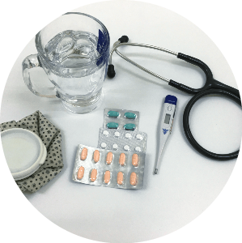
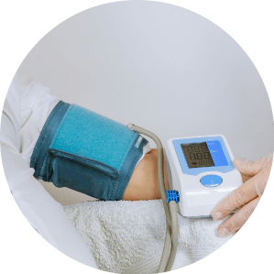
Week 1-2: 数据整备
01
02
任务清单
交付物
[ ] ChEMBL数据库批量下载(SQL脚本)
[ ] PubChem BioAssay筛选(Python自动化)
[ ] 文献数据提取工具配置(ChemDataExtractor)
[ ] 数据清洗pipeline复用(现有脚本)
[ ] 质量控制检查点设立
5,000+化合物的初步数据集
数据质量报告(缺失值、异常值分析)

Slide 28




Week 3-6: 模型升级
并行任务
交付物
Chemprop训练:
集成学习:
可解释性分析:
改进QSAR模型(R²>0.85)
模型性能对比表
预测可靠性评估报告

Slide 29
Week 7-10: 分子筛选与对接
01
计算流程
前100分子的对接复合物
结合模式分类报告
关键相互作用fingerprint
02
交付物

Slide 30
Week 11-12: 论文初稿
01
章节分工
Introduction (3页)
Methods (4-5页)
Results (6-7页)
Discussion (2-3页)
02
交付物
完整初稿(15-18页)
6-8个高质量图表
补充材料框架

Slide 31
成功指标 (KPIs)
结论与展望
目录
CONTENTS
01
项目现状评估 - 客观分析
02
关键科学问题 - pIC50 vs IC50
03
数据扩展Protocol - 系统化方案
04
改进QSAR模型 - 算法升级路线
05
实验验证设计 - 关键突破点
06
补充分析 - 论文必需内容
07
顶刊投稿路线图
08
即刻行动计划 (3个月速赢)
09
资源需求评估
10
风险评估与缓解

Slide 32
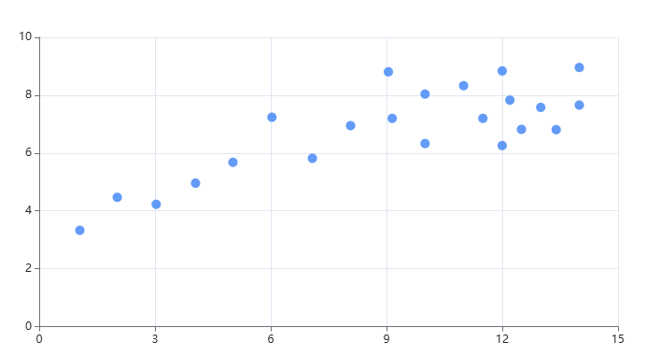
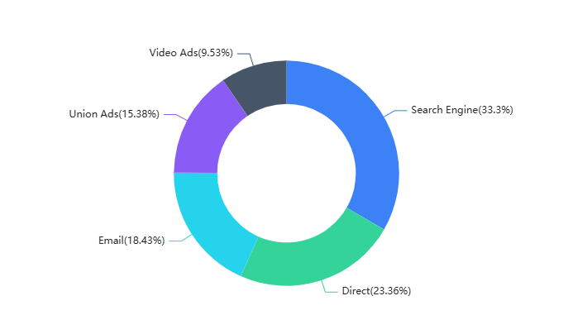
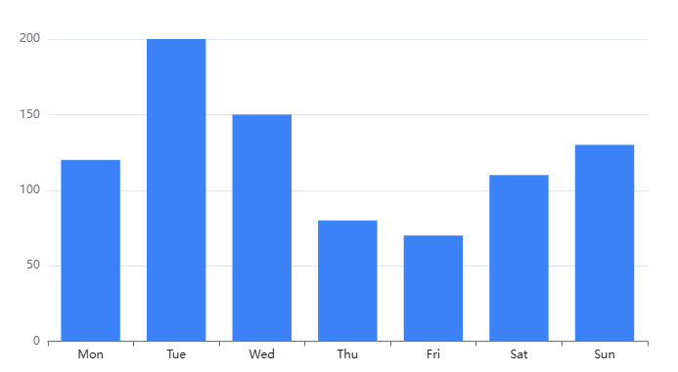
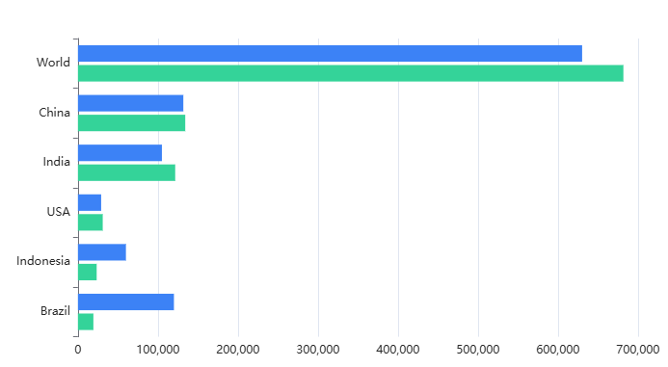
人力配置
核心团队
扩展团队
数据图表1
数据图表2
数据图表4
数据图表3
项目负责人(PI): 30% FTE × 12个月
计算化学家(您): 100% FTE × 12个月
生物信息学支持: 20% FTE × 6个月
实验化学家(合作): 根据需要
药物化学家(合成): 50% FTE × 6个月
生物学家(检测): 30% FTE × 6个月

Slide 33









计算资源
已有
1
NVIDIA T1200 (4GB) - 足够当前规模
存储
2
当前: ~10GB
扩展后: ~200GB (分子库+模型+结果)
2050
需升级
3
GPU需求: RTX 4090 (24GB) 或 A100 (40GB)
预估成本: $2,000-10,000
云计算备选: AWS p3.2xlarge ($3/小时)

Slide 34
经费预算
Tier 1发表
Tier 2发表
| 项目 | 成本 |
|------|------|
| 云计算(Chemprop训练) | 0-5,000 |
| 开放获取出版费 | 2,500-8,500** |
| 项目 | 成本 |
|------|------|
| Tier 1所有项 | 12,000 |
| 生物学检测 | 3,000 |
| 开放获取(Nature Comms) | 39,200** |
姓名 | 一季度 | 二季度 | 三季度 | 四季度 | 年度总计 | 个人占比
人员1
人员2
人员3
人员4
人员5
人员6
人员7
人员8

Slide 35
成功指标 (KPIs)
结论与展望
目录
CONTENTS
01
项目现状评估 - 客观分析
02
关键科学问题 - pIC50 vs IC50
03
数据扩展Protocol - 系统化方案
04
改进QSAR模型 - 算法升级路线
05
实验验证设计 - 关键突破点
06
补充分析 - 论文必需内容
07
顶刊投稿路线图
08
即刻行动计划 (3个月速赢)
09
资源需求评估
10
风险评估与缓解

Slide 36
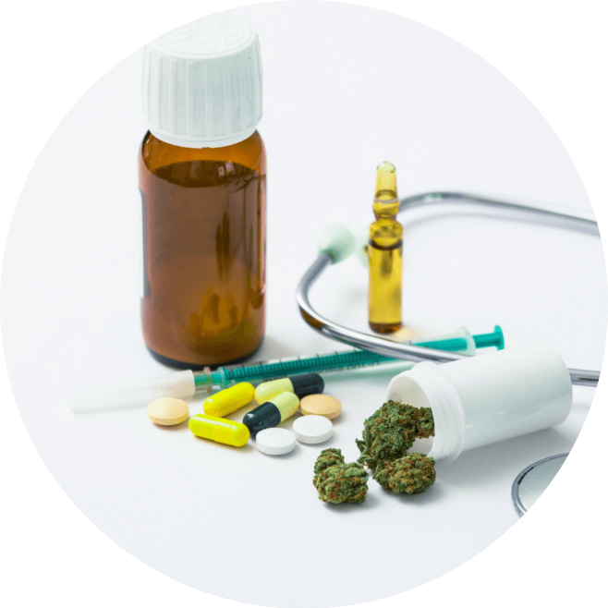
技术风险
扩展数据质量参差不齐
概率: 高
影响: 模型性能提升不如预期
缓解: 严格质量控制、分层验证、元数据记录
实验验证失败率高
概率: 中-高
影响: 无高活性分子，影响发表
缓解: 增加候选数量(20个)、多轮筛选、保守设计
新模型过拟合
概率: 中
影响: 外部验证集性能差
缓解: 严格交叉验证、独立测试集、正则化

Slide 37
时间风险
实验周期延误
审稿人要求补充实验
概率: 高(CRO常见)
影响: 错过投稿时间窗
缓解: 提前3个月启动、多家CRO备选、里程碑监控
概率: 中(Tier 2期刊)
影响: 发表延迟6-12个月
缓解: 预留预算、预实验数据准备、选择合适期刊

Slide 38
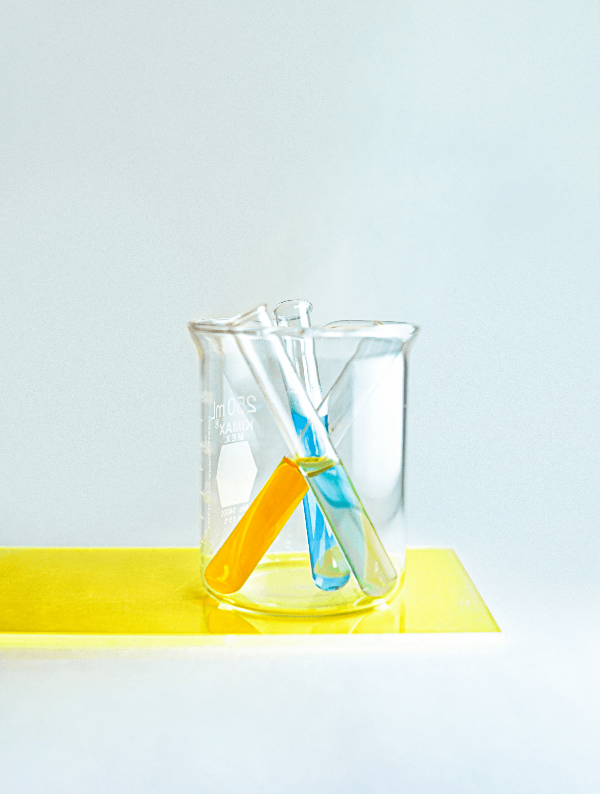
竞争风险
竞争团队抢先发表类似工作
概率: 低-中
影响: 创新性降低
缓解: 快速推进、专注独特角度、预印本占位
客户满意度 | 推荐率
8.1 | 70%
8.2 | 71%
8.6 | 76%
7.9 | 69%
8.0 | 70%

Slide 39
成功指标 (KPIs)
结论与展望
目录
CONTENTS
01
项目现状评估 - 客观分析
02
关键科学问题 - pIC50 vs IC50
03
数据扩展Protocol - 系统化方案
04
改进QSAR模型 - 算法升级路线
05
实验验证设计 - 关键突破点
06
补充分析 - 论文必需内容
07
顶刊投稿路线图
08
即刻行动计划 (3个月速赢)
09
资源需求评估
10
风险评估与缓解

Slide 40






成功指标 (KPIs)
03
长期指标 (12-24个月)
02
中期指标 (6-12个月)
01
短期指标 (3个月)
✓ 实验验证 2-4 个活性分子✓ 发表于 IF>10 期刊✓ 被引用 >20 次✓ 建立持续的实验室合作
✓ 投稿至目标期刊✓ 至少 1篇 peer-reviewed发表✓ 开源代码获得 >50 GitHub stars✓ 数据集公开分享(Zenodo/Figshare)
✓ 数据集扩大至 >5,000 个化合物✓ QSAR模型 R² > 0.85✓ 生成 >2,000 个高评分候选分子✓ 完成 100 个分子的分子对接✓ 论文初稿完成 80%

Slide 41
成功指标 (KPIs)
结论与展望
目录
CONTENTS
01
项目现状评估 - 客观分析
02
关键科学问题 - pIC50 vs IC50
03
数据扩展Protocol - 系统化方案
04
改进QSAR模型 - 算法升级路线
05
实验验证设计 - 关键突破点
06
补充分析 - 论文必需内容
07
顶刊投稿路线图
08
即刻行动计划 (3个月速赢)
09
资源需求评估
10
风险评估与缓解

Slide 42

结论与展望
项目优势
完整性: 端到端AI药物设计流程2. 可重现性: 基于开源工具(REINVENT4)3. 创新性: 迁移学习+强化学习+多目标优化4. 实用性: 生成了可实验验证的候选物
关键不足
数据规模: 729 vs 理想>5,0002. 模型性能: R²=0.69 vs 顶刊>0.853. 实验验证: 缺失 (致命)4. 算法创新: 有限 (使用成熟方法)
现实路径选择
保守路线 (推荐):→ 3个月数据+模型升级→ JCIM投稿(IF~5)→ 同步寻求实验合作→ 12个月后冲刺Nature Comms
激进路线 (高风险高回报):→ 立即启动实验验证($30k)→ 6个月获得活性数据→ 直接投Nature Comms/JACS→ 失败则降级发表
我的建议:先发JCIM建立track record，用发表论文吸引合作/基金，再冲击顶刊。稳扎稳打优于一步登天。
最终评价
这是一个优秀的工作，但需要客观认识其位置现状定位:
顶尖的硕士毕业论文合格的博士论文一个章节可发表的中档期刊论文 (IF 3-5)不是现阶段可投Nature/Science的工作
核心价值:
展示了AI药物设计的完整流程证明了小数据集也能训练可用模型为DENV抑制剂设计提供了938个候选物建立了可复现的技术框架
致命短板:
无实验数据 = 无法证明任何分子真的有效计算预测永远是假设，实验才是真理顶刊审稿人第一个问题必然是"实验验证呢？"

Slide 43
YOUR LOGO
谢谢观看
汇报人：ShareVip686

